Slide 1
Abenteuer Gebet
Teil 5
“unERhört”

Slide 2
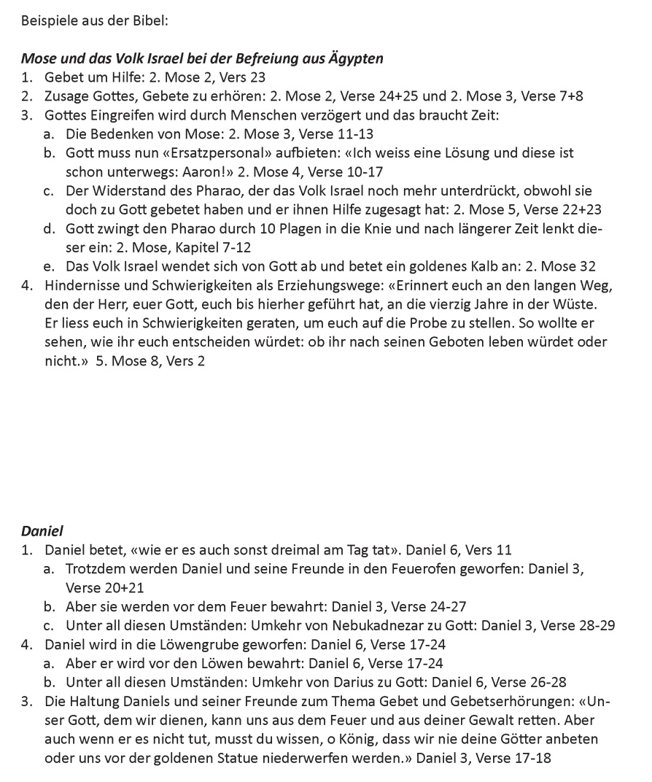
Seite 24

Slide 3
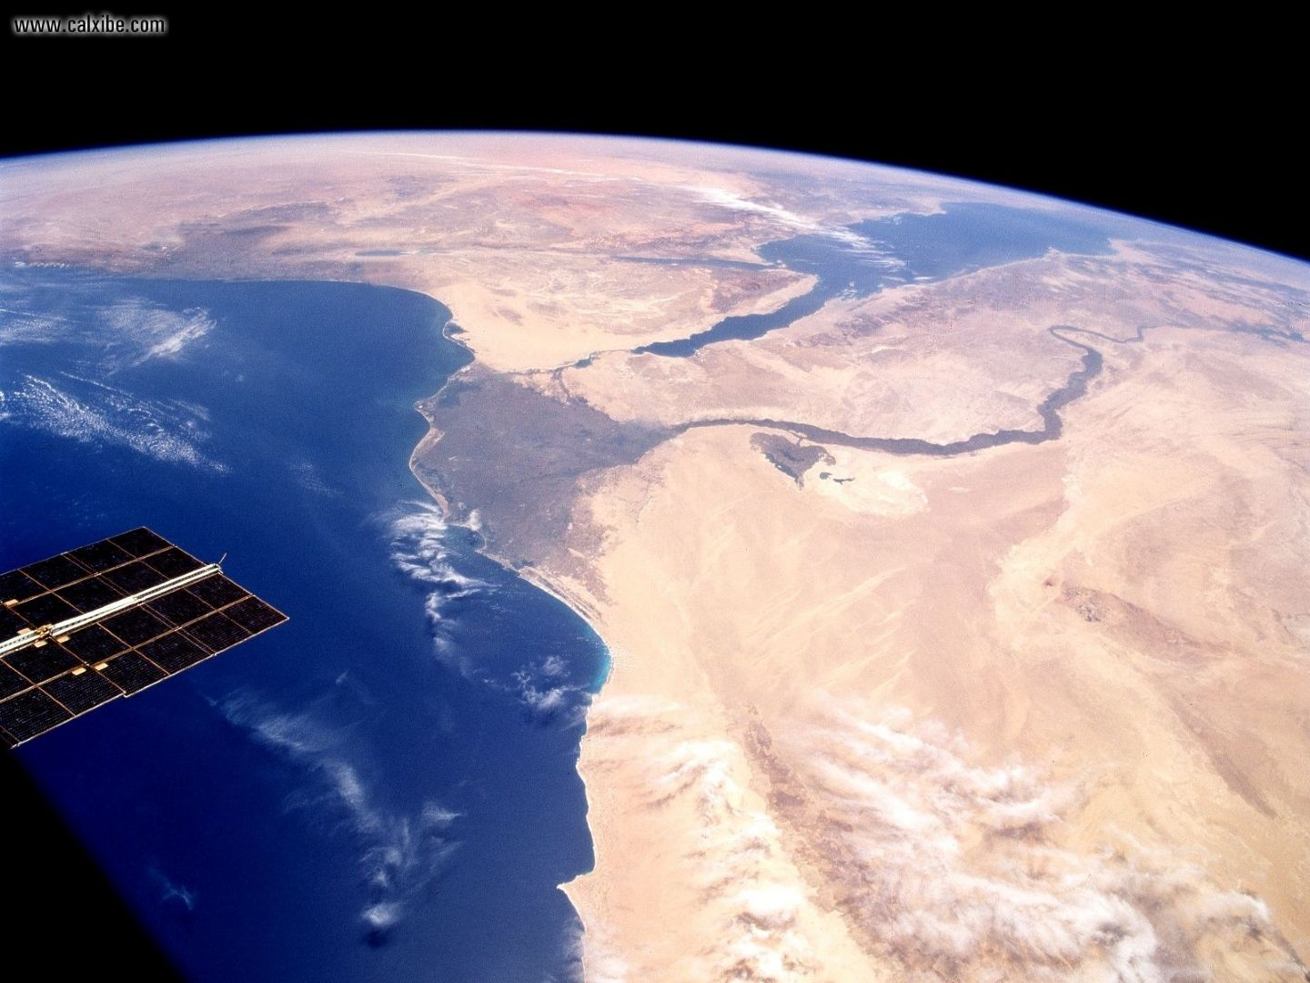

Slide 4
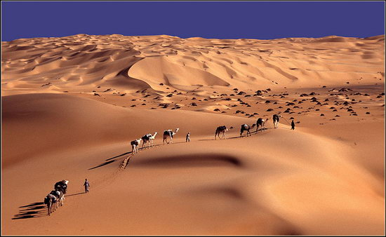

Slide 5
Seite 24

Slide 6
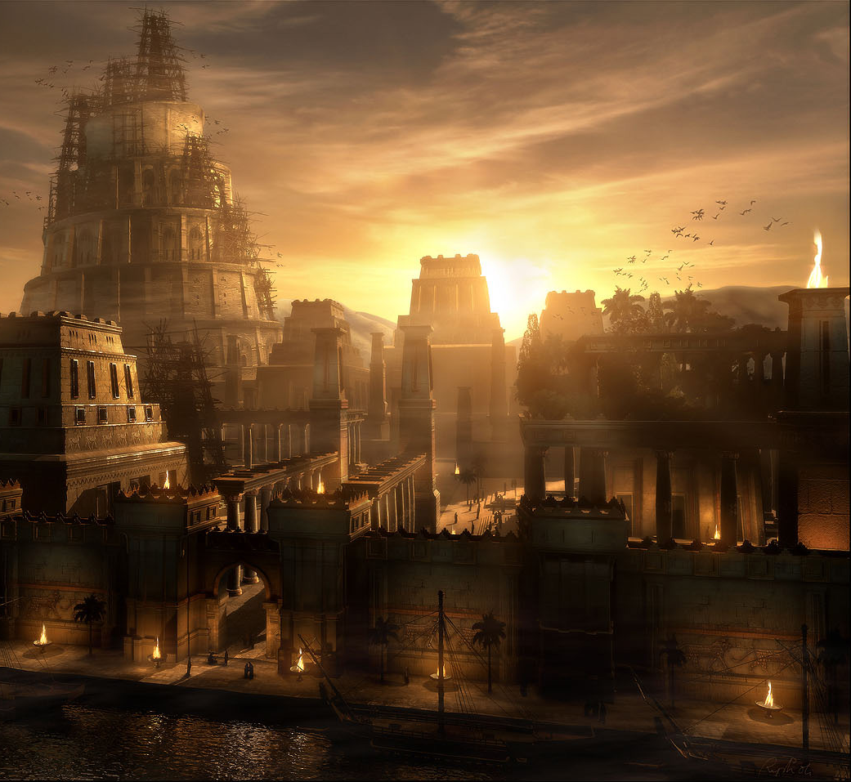

Slide 7
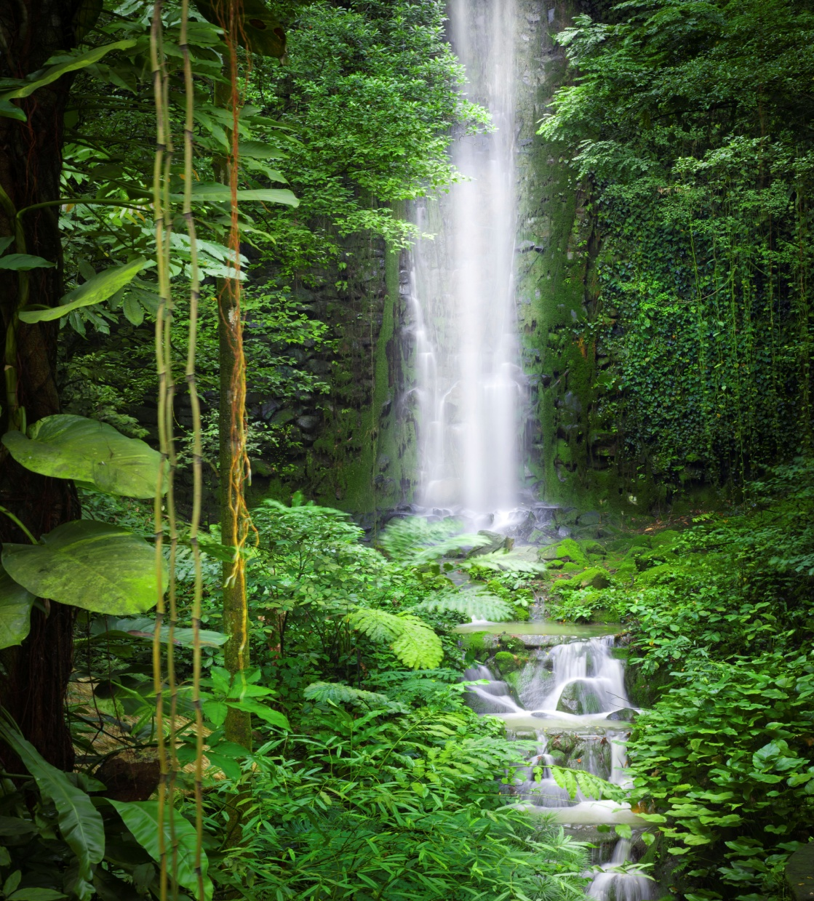
Daniel 3,17.18:
Unser Gott, dem wir dienen,
kann uns aus dem Feuer
und aus deiner Gewalt retten.
Aber auch wenn er es nicht tut,
musst du wissen, Oh König,
dass wir nie deine Götter anbeten
oder uns vor der goldenen Statue
niederwerfen werden.

Slide 8
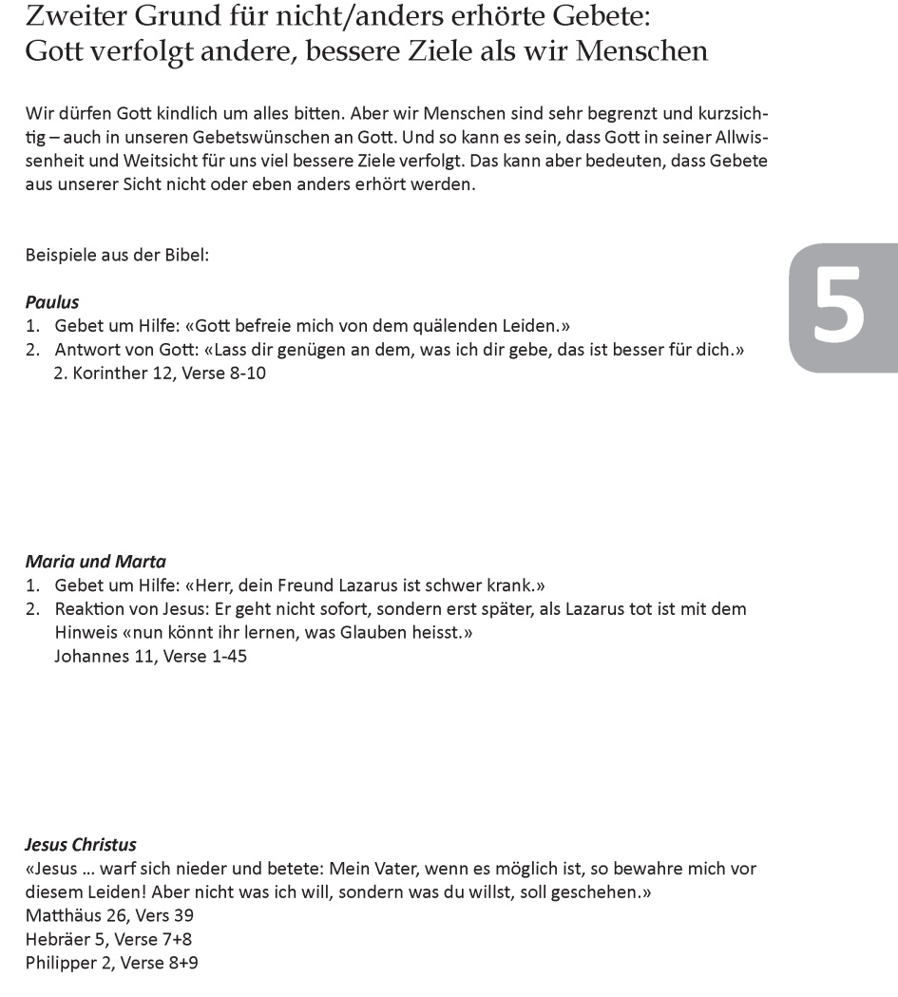
Seite 25

Slide 9
2. Korinther 12,8.9:
8 Dreimal schon habe ich Gott angefleht, mich davon zu befreien.
9 Aber er hat zu mir gesagt: «Lass dir an meiner Gnade genügen!
Denn gerade wenn du schwach bist, wirkt meine Kraft ganz besonders an dir.»
Darum will ich vor allem auf meine Schwachheit stolz sein.
Dann nämlich erweist sich die Kraft Christi an mir …

Slide 10
Matthäus 26,39:
Jesus … warf sich nieder und betete:
Mein Vater, wenn es möglich ist,
so bewahre mich vor diesem Leiden!
Aber nicht was ich will,
sondern was du willst,
soll geschehen

Slide 12
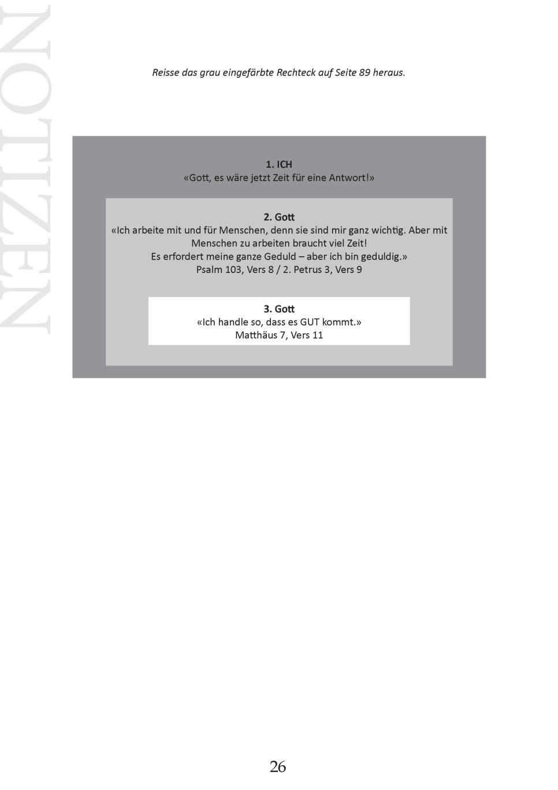
Seite 26

Slide 13
Seite 26

